Slide 1
Ext JS4 & JavaScript
-- Allen Chen
2012-10

Slide 2
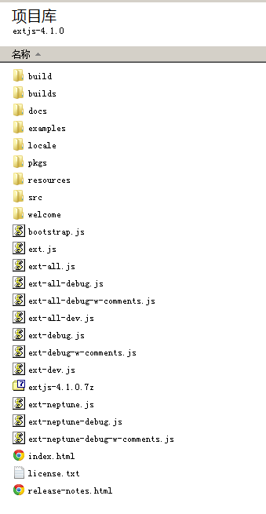
Ext JS4
ext.js 基础类库
ext-all.js 所有框架
*-dev 包含调试代码，未经压缩，开发使用
API：http://docs.sencha.com/ext-js/4-0/#!/api
Notes:
Ext，ext-all 都是经过压缩的文件，推荐使用在生产环境中
*-dev.js 未经过压缩，使用在开发以及测试环境中
API页面也是ext开发的，可以学习

Slide 3
新特性
Class defnition and creation
Mixins (混入)
Automatic getters and setters
Dynamic class loading
Statics

Slide 4
新建类
Ext.define(‘MyApp.NewClass’,{
//class define
});
//ext js3
MyApp.NewClass = Ext.extend(Object,{
//class define
});

Slide 5
继承
Ext.define(‘MyApp.MyWindow’,{
extend:’Ext.Window’,
// …
});
var win = Ext.create(‘MyApp.MyWindow’);
win.open();

Slide 6
Mixins
新特性，很多语言都已经原生支持
代码复用
多重继承

Slide 7
Mixins define
Ext.define(‘MyApp.mixins.Log’,{
    startLogging: function(){
    console.log(‘mixins log…’);
    }
});

Slide 8
Mixins usage
Ext.define(‘MyApp.MyWindow’,{
extend: ‘Ext.Window’,
mixins: {
console:’MyApp.mixins.Log’
}
});
var win = Ext.create(‘MyApp.MyWindow’);
win.startLogging();

Slide 9
Automatic getters and setters
Ext.define(‘MyApp.MyWindow’,{
extend:’Ext.Window’,
config:{
title: ‘Stay hungry! Stay foolish!’
}
});
Notes:
Ext JS 4 will automatically generate four methods: getter, setter, reset,
and apply

Slide 10
Automatic getters and setters
Getter: getTitle
Setter: setTitle
Reset: resetTitle
//恢复默认值
Apply: applyTitle
//每次调用setTitle会自动调用该函数
setTitle: function(newTitle) {
this.title = this.applyTitle(newTitle) || newTitle;
},
applyTitle: function(newTitle) {
this.title = newTitle;
}
Notes:
setTitle: function(newTitle) {
this.title = this.applyTitle(newTitle) || newTitle;
},
applyTitle: function(newTitle) {
this.title = newTitle;
}

Slide 11
Dynamic class loading
//old versions
var win = new Ext.Window({
title: ’Hello World’,
width： 500，
height：300
});
win.show();
Throw Errors
//now
Ext.require(‘Ext.Window’,
function() {
  var win = new Ext.Window({
  title: ’Hello World’,
  width： 500，
  height：300
  });
  win.show();
});
Require 会自动加载需要的类库
Notes:
新的特性
Require 会自动加载需要的类库

Slide 12
Ext.loader
Ext.Loader.setPath({
'Ext.ux.desktop': 'js',
MyDesktop: ''
});
//another version
Ext.Loader.setConfig({
enabled: true,
paths:{
'Ext.ux.desktop': 'js',
MyDesktop: ''
}
});
Notes:
Loader 会将所有依赖的文件导入，而不必在HTML写TAG
Ext.require('MyDesktop.App');
var myDesktopApp;
Ext.onReady(function () {
myDesktopApp = new MyDesktop.App();
});

Slide 13
Statics
Ext.define(‘MyApp.MyWindow’,{
extend: ‘Ext.Window’,
statics: {
count:0,
sum: function(a,b){
return a + b;
}
}
});
MyApp.MyWindow.sum(1+2);
Notes:
类似Java中的静态变量

Slide 14
核心
Data Packages
Draw & Charts
Layouts
Grids
Forms
Accessibility
Theming
Notes:
Accessibility 易用性：高亮，键盘导航，符合ARIA规范
+ Data Packages
+ Layouts
+ Grids

Slide 15
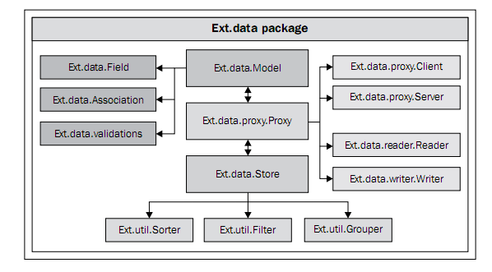
Data Packages

Slide 16
JavaScript
ECMAScript 5
Notes:
欧洲计算机制造商协会

Slide 17
Thanks！
Q & A

